Slide 1

Algoritmos de programação
Funções – Semana 15
Profª Malga

Slide 2

Modularização
Problemas complexos exigem algoritmos complexos; mas sempre é possível dividir um problema grande em problemas menores.
Esses problemas menores, ou sub-rotinas, podem efetuar diversas operações e facilitam a resolução de um problema por serem bastante específicos.
Sub-rotinas são usadas também quando um bloco de código se repete na resolução de um problema, pois uma sub-rotina é escrita apenas uma vez e pode ser chamada sempre que necessário.

Slide 3
Modularização
Uma função é um subprograma que auxilia o programa principal através da realização de uma determinada subtarefa.
As funções são chamadas dentro do corpo do programa principal como se fossem comandos. Após seu término, a execução continua a partir do ponto onde foi chamado.
É importante compreender que a chamada de uma função simplesmente gera um desvio provisório no fluxo de execução.

Slide 4
Funções
Uma função, além de executar uma determinada tarefa pode retornar um valor para quem a chamou, que é o resultado da sua execução.
Por este motivo, a chamada de uma função que retorna algum valor, aparece no corpo do programa principal como uma expressão e não como um comando.

Slide 5
Funções
Cada função, além de ter acesso às variáveis do programa que o chamou (são as variáveis globais), pode ter suas próprias variáveis (são as variáveis locais), que existem apenas durante sua chamada.

Slide 6
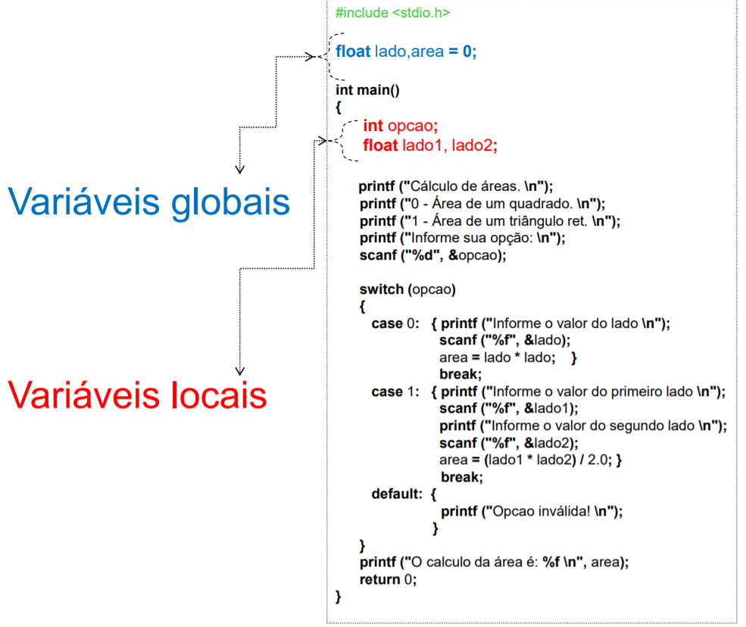
Exemplo

Slide 7
Funções
Ao se chamar uma função, também é possível passar-lhe determinadas informações que recebem o nome de parâmetros (são valores que, na linha de chamada, ficam entre os parênteses e que estão separados por vírgulas)
A quantidade dos parâmetros, sua sequência e respectivos tipos não podem mudar: devem estar de acordo com o que foi especificado na sua correspondente declaração.

Slide 8
Declaração de Uma função.
Em linguagem C, a declaração de uma função feita pelo programador vai seguir esta forma geral:
Tipo nome_função (lista de parâmetros)
{
sequência de declarações e comandos
}
EXEMPLO
int quadrado (int a)
{ int result;
result = a*a;
return result;
}

Slide 9
Onde declarar uma função??
Com relação ao local de declaração de uma função, ela pode ser definida/declarada antes de ser usada, ou seja, antes da cláusula main().
Mas também pode ser declarada depois da cláusula main().
ATENÇÃO: Neste caso, é preciso declarar antes o protótipo da função:
Mas o que é um protótipo de função?
O protótipo de uma função, é uma declaração de função, que omite o corpo, mas especifica o nome, tipo de retorno e lista de parâmetros.

Slide 10
Declaração de Uma função.
#include <stdio.h>
#include <stdlib.h>
//Exemplo de função:
float quadrado (float lado)
{ int result;
result = lado*lado;
return result;
}
float area_triang_ret (float lado1, float lado2)
{
float result = 0.0;
result = (lado1 * lado2) / 2;
return result
}
int main ()
{
Instruções
}

Slide 11
Retorno da função
#include <stdio.h>
#include <stdlib.h>
int main(){
tipo nome_função (parâmetros){
conjunto de declarações e comandos
return expressão;
}
system (“pause”);
return 0
}
Devem ser do mesmo tipo.

Slide 12
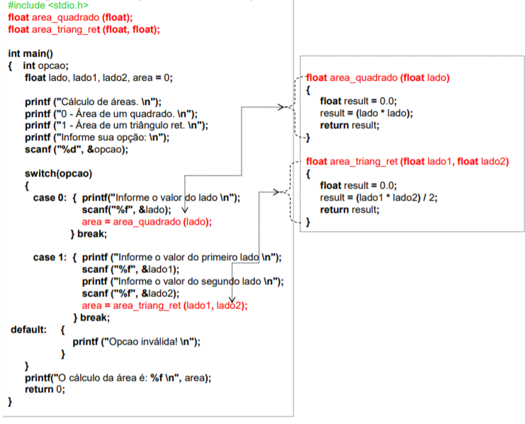
Declaração de Uma função.

Slide 13
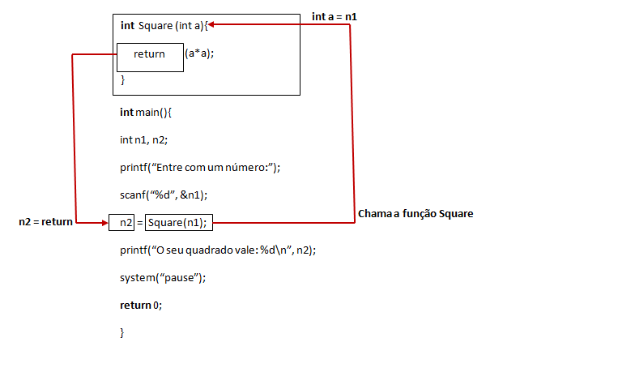
Funcionamento de uma Função Graficamente.

Slide 14
Funcionamento de uma Função.
1º - O código do programa é executado até encontrar uma chamada de função;
2º O programa é então interrompido temporariamente, e o fluxo do programa passa para a função chamada;
3º Se houver parâmetros na função, os valores da chamada da função são copiados para os parâmetros no código da função;
4º Os comandos da função são executados;
5º Quando a função termina (seus comandos acabaram ou o comando return foi encontrado) o programa volta ao ponto em que foi interrompido para continuar sua execução normal;
6º Se houver um comando return, o valor dele será copiado para a variável que foi escolhida para receber o retorno da função.

Slide 15
Parâmetros de Uma Função.
Os parâmetros de uma função são o que o programador utiliza para passar a informação de um trecho do código para dentro da função.
Basicamente, os parâmetros de uma função são uma lista de variáveis, separadas por virgula, em que são especificados o tipo e o nome de cada variável passada para a função.

Slide 16
Declaração dos Parâmetros de Uma Função.
Exemplo 1:
Crie um programa onde o usuário digita dois valores e imprima na tela a soma destes valores. Utilize o conceito de função do tipo int.

Slide 17
Declaração dos Parâmetros de Uma Função.
Solução
#include<stdio.h>
#include<stdlib.h>
#include<conio.h>
// Declaração da Função
int soma(int v1,int v2)
{ int resp;
resp = v1 + v2;
return resp;
}
int main(){
int a,b;
int total;
printf("Digite dois valores: ");
scanf("%d",&a);
scanf("%d",&b);
total=soma(a,b);
printf("Soma: %d",total);
getch();
}

Slide 18
Função.
As funções sempre precisam estar descritas no corpo do Programa?
Não!!
Podemos construir nossa própria biblioteca

Slide 19
Declaração dos Parâmetros de Uma Função.
Solução
#include<stdio.h>
#include<stdlib.h>
#include<conio.h>
#include “MyBib.h”
// Declaração da Função
int main(){
int a,b;
int total;
printf("Digite dois valores: ");
scanf("%d",&a);
scanf("%d",&b);
total=soma(a,b);
printf("Soma: %d",total);
getch();
}

Slide 20
Declaração dos Parâmetros de Uma Função.
Exemplo 2:
Crie um programa onde o usuário digita três valores e imprima na tela o maior valor, devendo para isso, criar uma função Maior do tipo int que retorna o maior dos três valores.

Slide 21
Declaração dos Parâmetros de Uma Função.
Solução
#include<stdio.h>
#include<stdlib.h>
#include<conio.h>
//Declaração da Função
int Maior(int v1,int v2,int v3){
if((v1>=v2)&&(v1>=v3)){
return v1;
}
else{
if((v2>=v1)&&(v2>=v3)){
return v2;
}
else{
return v3;
}
}
}
// Fim da Função - Chamada do Main
int main(){
int n1,n2,n3, result;
printf("Digite 3 valores: ");
scanf("%d",&n1);
scanf("%d",&n2);
scanf("%d",&n3);
//result= Maior(n1, n2, n3)
//printf("Maior: %d",result);
printf("Maior: %d",Maior(n1,n2,n3));
getch();
}

Slide 22
Declaração dos Parâmetros de Uma Função.
Exemplo 3:
Faça um programa em C que calcule o valor a ser pago em uma corrida de táxi. Para isso crie duas funções onde o programa principal selecione a função de acordo com a “bandeirada” (1 ou 2).
Considere que os valores praticados são:
Bandeirada 1 – R$5, 40 e R$2,70 o km rodado.
Bandeirada 2 – R$5, 40 e R$3,30 o km rodado.

Slide 23
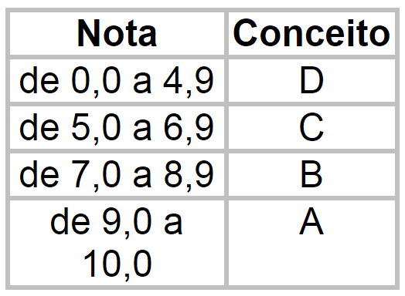
Exemplo 4
Faça um programa que solicite as três notas obtidas por um aluno. A seguir faça uma função que recebe as três notas de um aluno, calcule a média final do aluno e retorne o seu conceito, conforme a tabela abaixo:

Slide 24
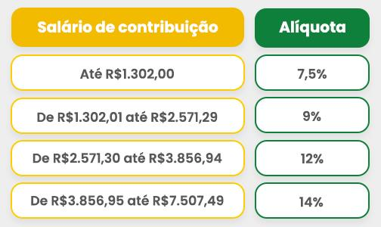
Exemplo 5
INSS
O INSS é um desconto que o funcionário tem sobre seu salário. Esse desconto é realizado com base na seguinte tabela, referente ao ano de 2023.
Para os salários maiores que 67.507,49 será aplicado o teto máximo de 14% sobre esse valor.
Esse cálculo deve ser realizado sobre o valor do salário bruto + a gratificação ou horas extras.
Faça um programa que solicite ao usuário o valor do salário e este seja passado para uma função que retorne o valor do INSS a ser pago pelo funcionário.

Slide 25
Funções sem lista de Parâmetro.
Dependendo da função, ela pode não assumir nenhum parâmetro. Nesse caso, pode-se optar por duas soluções:
1ª - Deixar a lista de parâmetros vazia: void imprime ()
2ª - Colocar void entre parênteses: void imprime (void)

Slide 26
Corpo da Função
Normalmente não utilizamos os comandos de escrita e leitura dentro de uma função, porém isso não é uma regra, observe que muitas vezes é interessante utilizarmos estes comandos dentro da função.
Observe o Exemplo:

Slide 27
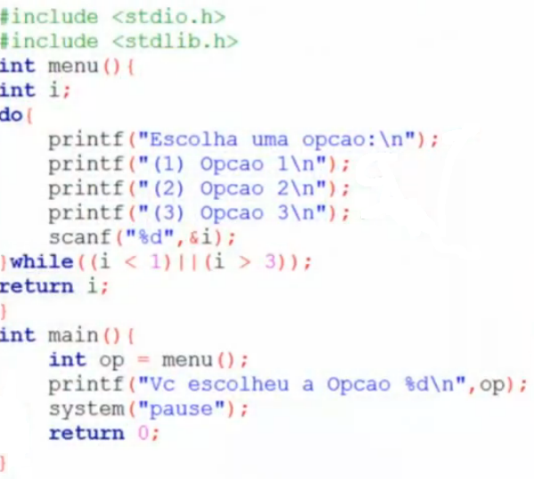

Slide 28
Vetores e Funções
int main( )
{
float media_turma;
int I, N;
printf(“Favor informar o número de alunos: “);
scanf(“%i”, &N);
float notas [N];
for ( i = 0; i < N; i++ )
{
printf ("Digite a nota do %d o. aluno: ", i+1);
scanf ("%f", &notas[i]);
}
media_turma = media ( notas, N );
printf ("A media da turma eh %.2f \n", media_turma);
system ("Pause");
return 0;
}
#include <stdio.h>
#include <stdlib.h>
float media ( float notas_A[], int n )
{
int i = 0;
float m = 0.0;
for ( i = 0; i < n; i++ )
{
m = m + notas_A[i] ;
}
m = m / n;
return m;
}

Slide 29
Vetores e Funções
E para calcular o número de alunos com notas acima da média?
A função de cálculo de média pode ser a mesma já utilizada.....
E agora criamos a função de cálculo da quantidade de alunos acima da média!
#include <stdio.h>
#include <stdlib.h>
#define NUM_ALUNOS 3
float media ( float notas[], int n )
{
int i = 0;
float m = 0.0;
for ( i = 0; i < n; i++ )
{
m = m + notas[i] ;
}
m = m / n;
return m;
}

Slide 30
Vetores e Funções
int acimaM ( float notas [ ], int n, float media)
{
int i, conta = 0; // criamos dentro da função as variáveis locais
for ( i = 0; i < n; i++ )
{
if (notas[i] > media)
{
conta += 1;
}
}
return conta;
}

Slide 31
Vetores e Funções
int main( )
{
float media_turma;
int i, melhores_alunos;
printf(“Favor informar o número de alunos: “);
scanf(“%i”, &N);
float notas [N];
for ( i = 0; i < N; i++ )
{
printf ("Digite a nota do %d o. aluno: ", i+1);
scanf ("%f", &notas[i]);
}
media_turma = media ( notas, N );
printf ("A media da turma eh %.2f \n", media_turma);
melhores_alunos= acimaM(notas, N, media_turma);
printf (“E o numero de alunos com nota acima da media foi: %d .\n”, melhores_alunos);
system ("Pause");
return 0;
}

Slide 32
Exercícios
Escreva uma função que receba os valores de um vetor de 5 posições e ao final retorne a soma de todos os elementos do vetor.
Dica:
int funcaosomaVet (int vet[], int y)
{
}

Slide 33
Exercícios
1) Faça uma função que recebe a idade de uma pessoa em anos e meses e retorna essa idade expressa em dias.
2) A prefeitura de uma cidade fez uma pesquisa entre os seus habitantes, coletando dados sobre o valor do salário de cada família. Faça um programa que receba o salario de N famílias e armazene em um vetor. Após faça uma função que receba os dados salariais destas famílias e retorne a média de salário da população consultada.

